Slide 1




Khởi động

Slide 2
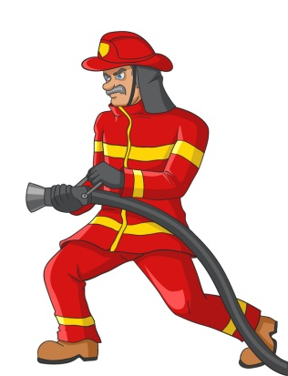
2
8
ĐẤT NƯỚC VÀ CON NGƯỜI
Bài
2
LÍNH CỨU HOẢ

Slide 3
5
Chọn từ ngữ để hoàn thiện câu và viết câu vào vở
sẵn sàng
tính mạng
chuyên dụng
tài sản
đèn báo hiệu
a. Giống như xe cứu hoả, xe cứu thương cũng có (……………...).
b. Chúng ta cần bảo vệ (.….…..) của nhà trường.
Notes:
GV cho hs chọn từ. HS chọn vào từ nào thì GV nhấp vào từ đó. Nhấp đúng từ “…” thì nó sẽ di chuyển về chỗ trống. Sau đó enter là câu mẫu viết vở sẽ xuất hiện

Slide 4

a. Giūg ηư Κ΄ cứu h♪, Κ΄ cứu κưΩg
cũng có Α˝n báo hΗİu.
b. Chúng Ǉa cần bảo ωǎ Ǉài sản của ηà
ǇrưŊg.
Notes:
GV chủ động HD HS nắm quy tắc chính tả cơ bản.

Slide 5
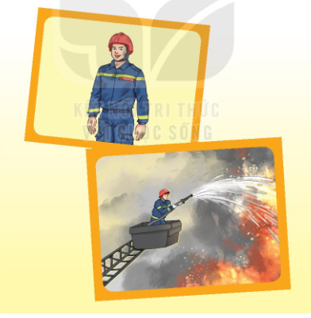
6
Quan sát tranh và dùng từ ngữ trong khung để nói theo tranh
dũng cảm lính cứu hoả nhanh nhẹn khoẻ mạnh

Slide 6
7
Nghe viết
Chuông báo cháy vang lên. Xe cứu hoả bật đèn báo hiệu, rú còi, chạy như bay đến nơi có cháy. Các chú lính cứu hoả dùng vòi phun nước dập tắt đám cháy.
Notes:
Gọi HS đọc lại bài

Slide 7
ChuŪg báo εáy vang Δłn. Xe cứu h♪
bật Α˝n báo hΗİu, ǟú cā, εạy ηư bay ΑĞn
wΠ có εáy. Các εú líζ cứu h♪ dùng vā
ιun wưϐ dập Ǉắt đám εáy.

Slide 8
8
Chọn vần phù hợp thay cho ô vuông
a. oa hay uê
`
΄
t nhà trí t kh cửa
oa
uê
oa
·
a. ưu hay iu
΄
~
ưu
iu
c giúp nặng tr l ý
ưu

Slide 9
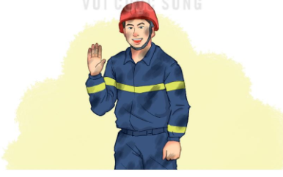
9
Đặt tên cho hình dưới đây

Slide 10
Dặn dò:
Xem lại bài từ trang 148 đến trang 151.
Chuẩn bị bài mới Lớn lên bạn làm gì? (trang 152).

Slide 11
Mời thầy cô tham gia nhóm chia sẻ tài liệu: https://www.facebook.com/groups/443096903751589
Zalo: 0916604268
Nếu phát hiện lỗi sai nào, phiền thầy cô chụp ảnh và báo lại giúp em nhé!
Trân trọng!

